Slide 1
แก้ไขครั้งล่าสุดเมื่อวันที่ 23 สิงหาคม 2567
พีชคณิตแบบบูล ตั้งชื่อตามนักคณิตศาสตร์ (George Boole)
ลอจิกเกต เป็นอุปกรณ์อิเล็กทรอนิกส์ที่ใช้ประมวลผลข้อมูลที่เป็นดิจิทัล (0/1)

Slide 2
Two-Valued Boolean Algebra
จากซ้ายไปขวาคือ AND, OR, NOT ใช้ ● แทน AND ใช้ + แทน OR

Slide 3
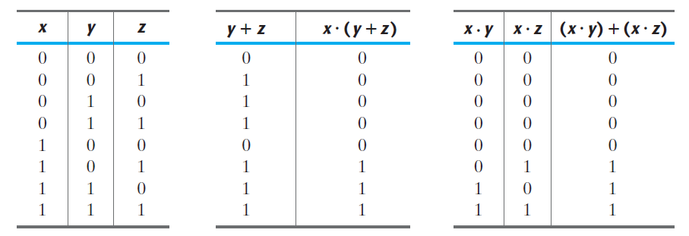
Distributive Law

Slide 4
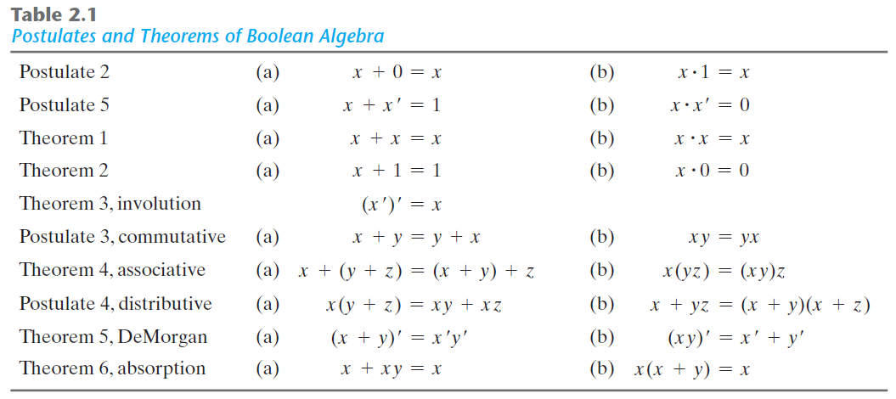
x ต้องเป็นจริง หรือ yz ต้องเป็นจริงทั้งคู่
สัจพจน์ (postulate) - ข้อความเบื้องต้นที่ยอมรับกันว่าจริงโดยไม่ต้องพิสูจน์

Slide 5
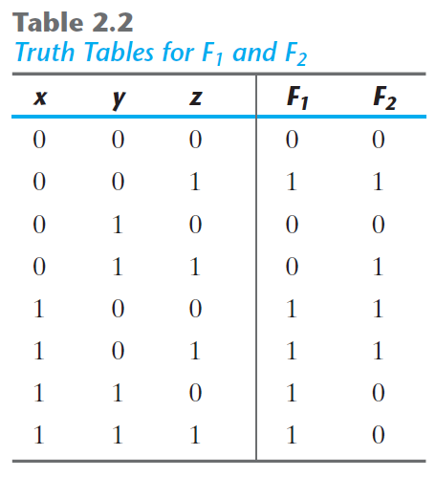
Boolean Functions

Slide 7
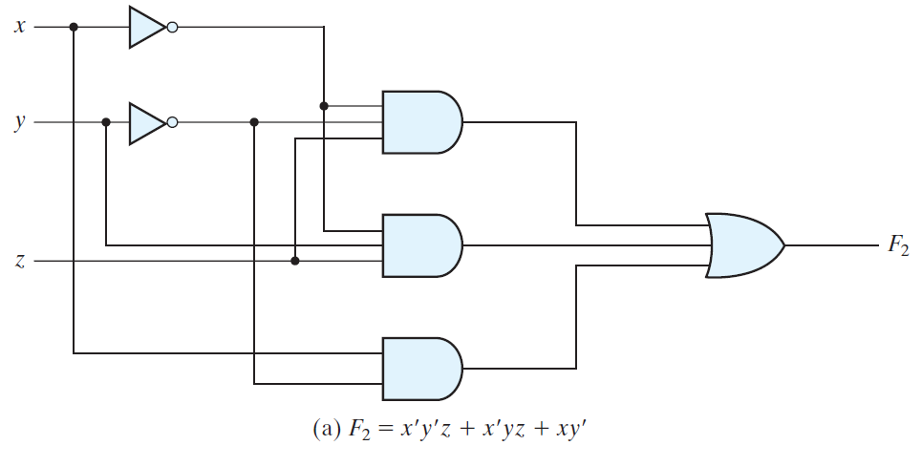

Slide 9
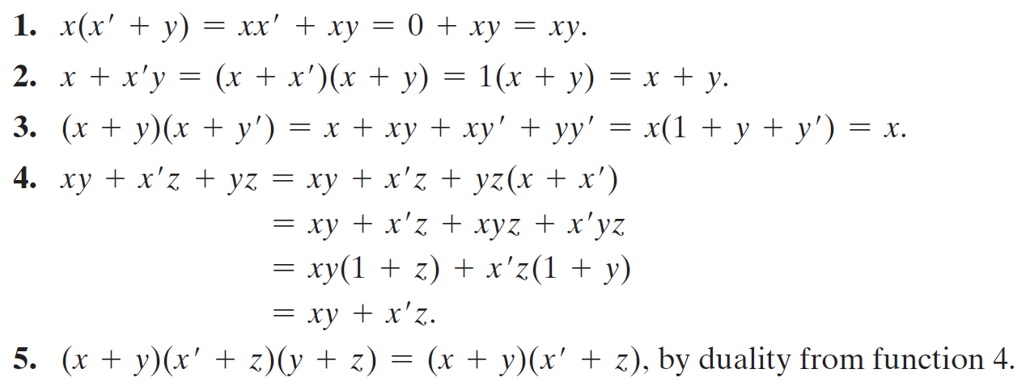
Simplify the following Boolean functions to a minimum number of literals.
พิสูจน์ยังไงว่าใช้ duality จากข้อ 4 (เปลี่ยน × เป็น + และเปลี่ยน + เป็น ×) แล้วจะได้คำตอบถูกต้อง
ใส่ not ทั้งสองข้างของข้อ 4 แล้วใช้ DeMorgan Law
เปลี่ยน x, y, z เป็น x’, y’, z’ และเปลี่ยน x’, y’, z’ เป็น x, y, z (ตัวแปร x, y, z ในข้อ 4 และ 5 เป็นคนละตัวแปรกัน)
x กับ x’ แค่บอกว่าต้องมีค่าตรงข้ามกัน จะสลับ x กับ x’ ก็ได้

Slide 10
Complement of a function

Slide 12
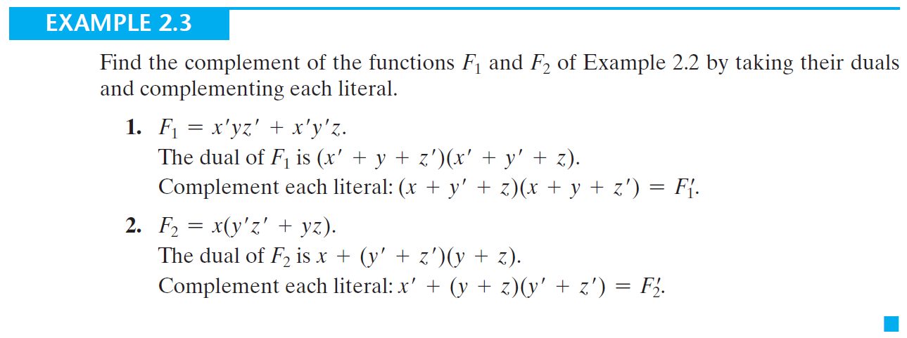
เปลี่ยน AND เป็น OR เปลี่ยน OR เป็น AND
ใช้ DeMorgan ก็ได้ผลลัพธ์เหมือนกัน

Slide 13
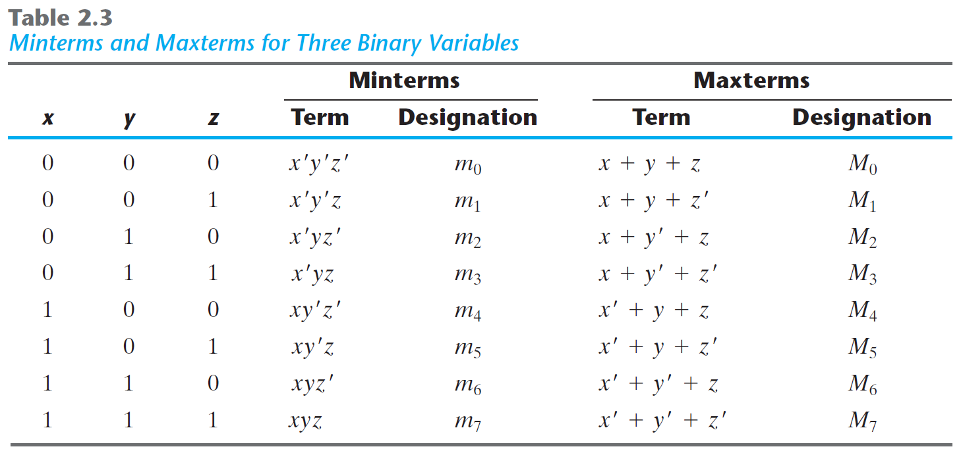
Minterms and Maxterms

Slide 14
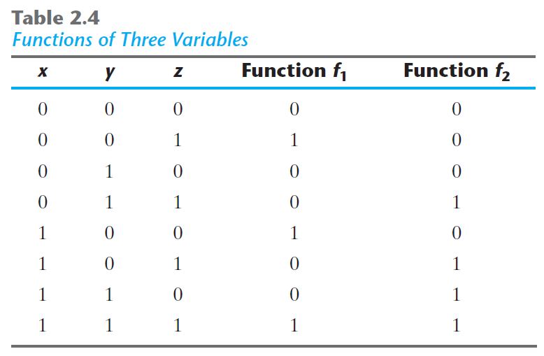
Sum of Minterms

Slide 15
Product of Maxterms
หา complement ก่อน ดูจากช่องที่เป็น 0 ใน Truth Table
ตก M₃ = (x + y’ + z’)

Slide 16
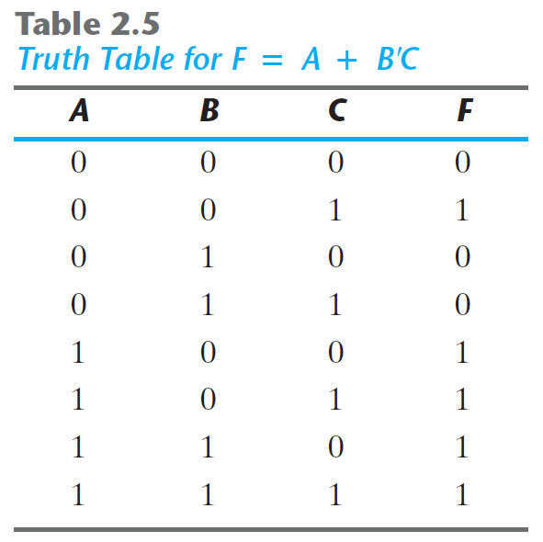
Boolean functions ใดใดเขียนเป็น sum of minterms ได้

Slide 17
Boolean functions ใดใดเขียนเป็น product of maxterms ได้

Slide 18
Sum of minterms and product of maxterms are “canonical forms.”
เป็นที่ยอมรับ ถูกต้องตามบัญญัติ (ศาสนา)
Boolean functions ใดใดสามารถเขียนให้อยู่ในรูปของ sum of minterms หรือ product of maxterms ได้

Slide 19
Conversion between Canonical Forms

Slide 20
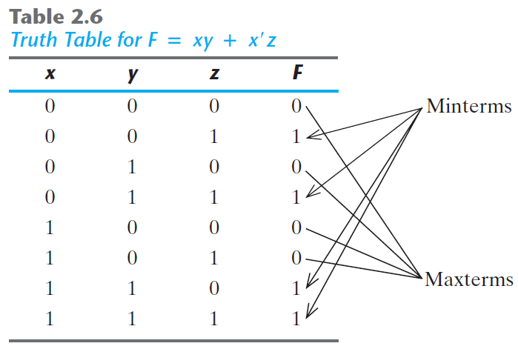
Inverse 2 ครั้ง - เลือก 0 แทน 1 - ใช้ De Morgan Law

Slide 21
Standard Forms
ในแต่ละ literal ไม่ต้องเขียนตัวแปรทั้งหมด
Non-standard form

Slide 22
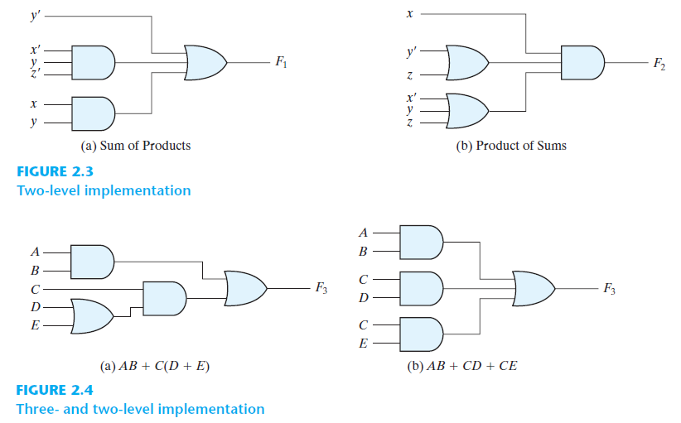
Two-level implementation is less delayed.
Non-canonical form!
Non-canonical form!
Three-level implementation
Two-level implementation

Slide 23
Logic Operations

Slide 26
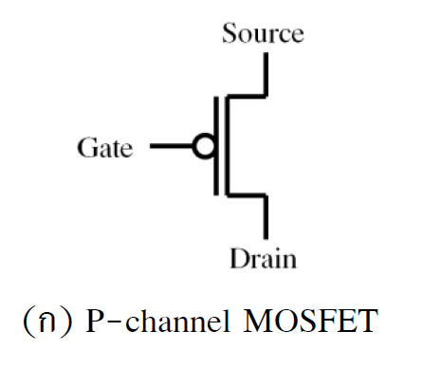
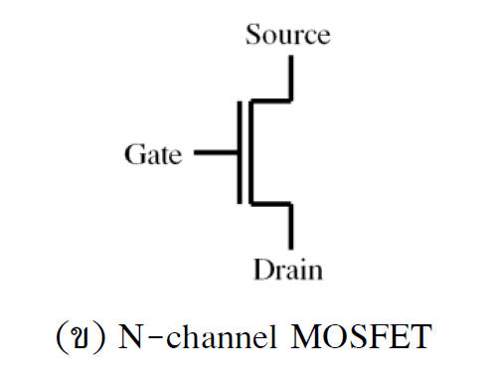
Transistors

Slide 27
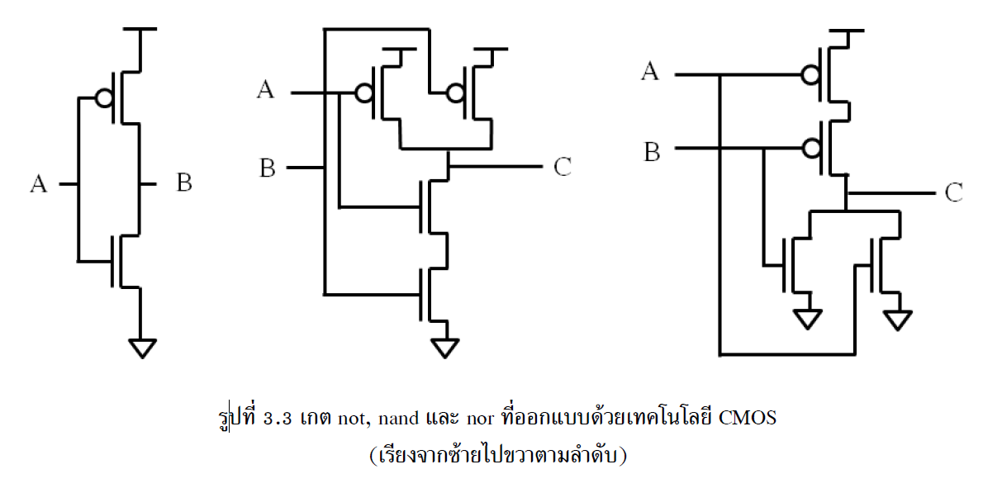
ในการผลิตไมโครโพรเซสเซอร์โดยปกติจะใช้เทคโนโลยีการออกแบบที่เรียกว่า complementary metal–oxide–semiconductor หรือ CMOS หลักการออกแบบคือ P-channel MOSFET 1 ตัวจะคู่กับ N-channel MOSFET 1 ตัวเสมอ และในขณะที่ตัวใดตัวหนึ่ง on อีกตัวหนึ่งจะต้อง off จะกินไฟเฉพาะช่วงที่มีการเปลี่ยนแปลงระหว่าง on และ off เท่านั้น ทาให้ CMOS กินไฟน้อยมาก และไม่เกิดความร้อนมากนัก

Slide 28
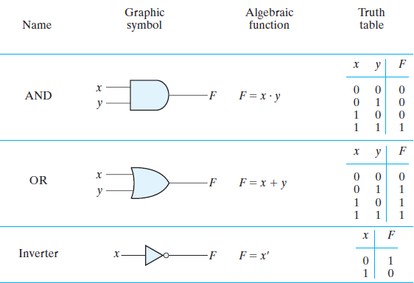
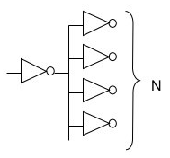
Digital Logic Gates
fan-in
fan-out
เกตจะทำงานได้ช้าลง

Slide 29
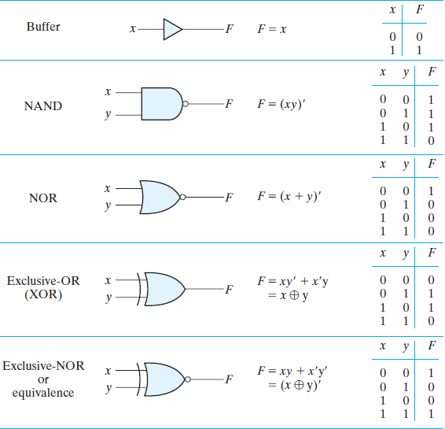
ใช้เวลาเดินสายไฟไกล ๆ
แรงดันจะตก ต้องใช้ buffer ช่วย

Slide 30
Universality
“Only NAND gates are needed to build all other gates.”
Exercise - สร้าง Inverter จาก NAND
- สร้าง AND จาก NAND - สร้าง OR จาก NAND - สร้าง NOR จาก NAND

Slide 31
อ่านเรื่องสารกึ่งตัวนำ และทรานซิสเตอร์
Double click เพื่อเปิดเอกสาร

Slide 32
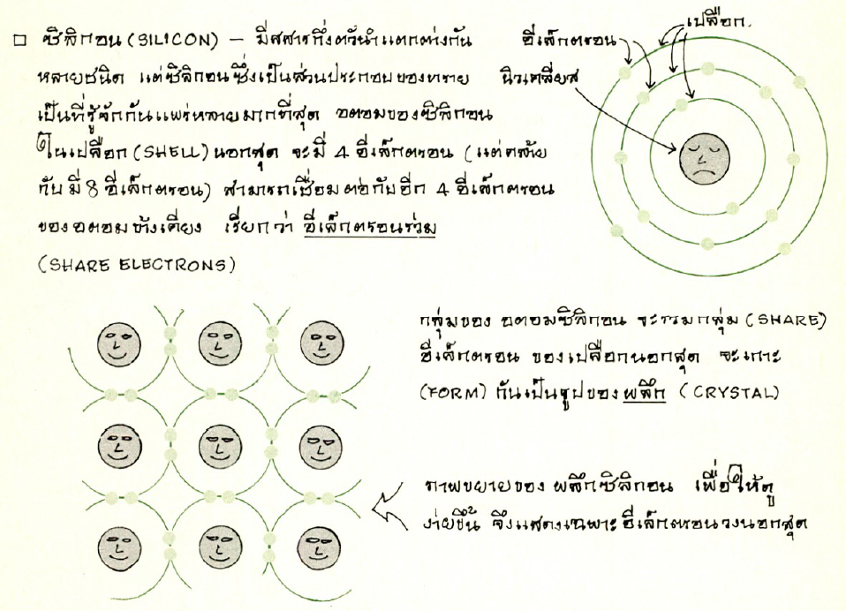

Slide 33
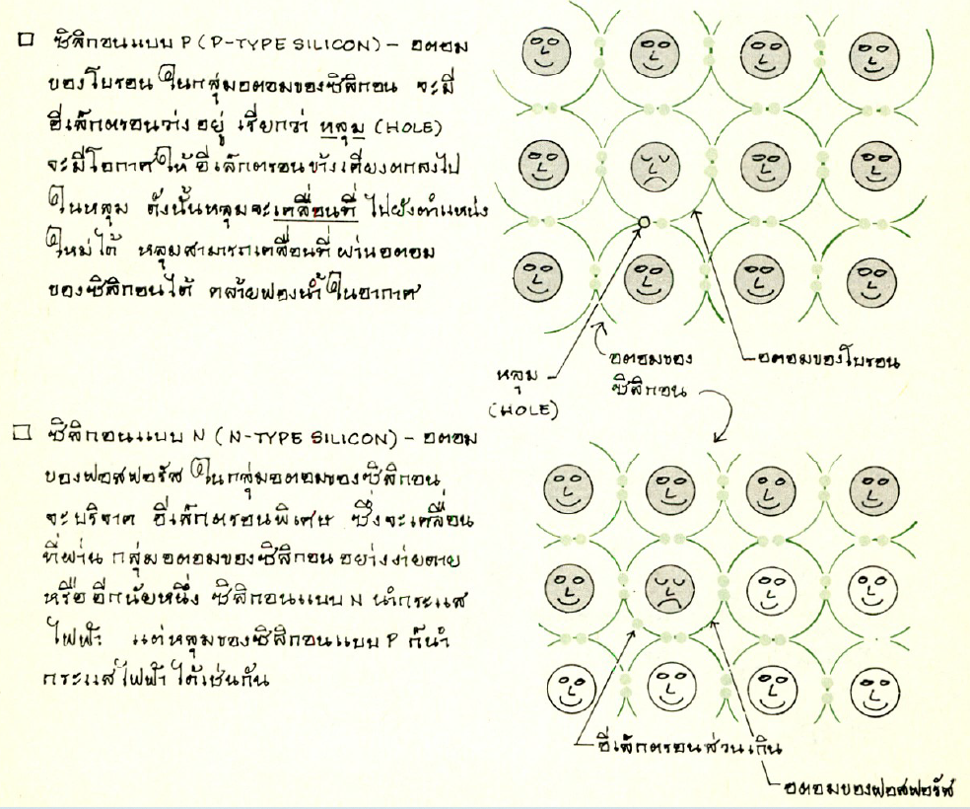
โบรอน
ฟอสฟอรัส

Slide 34
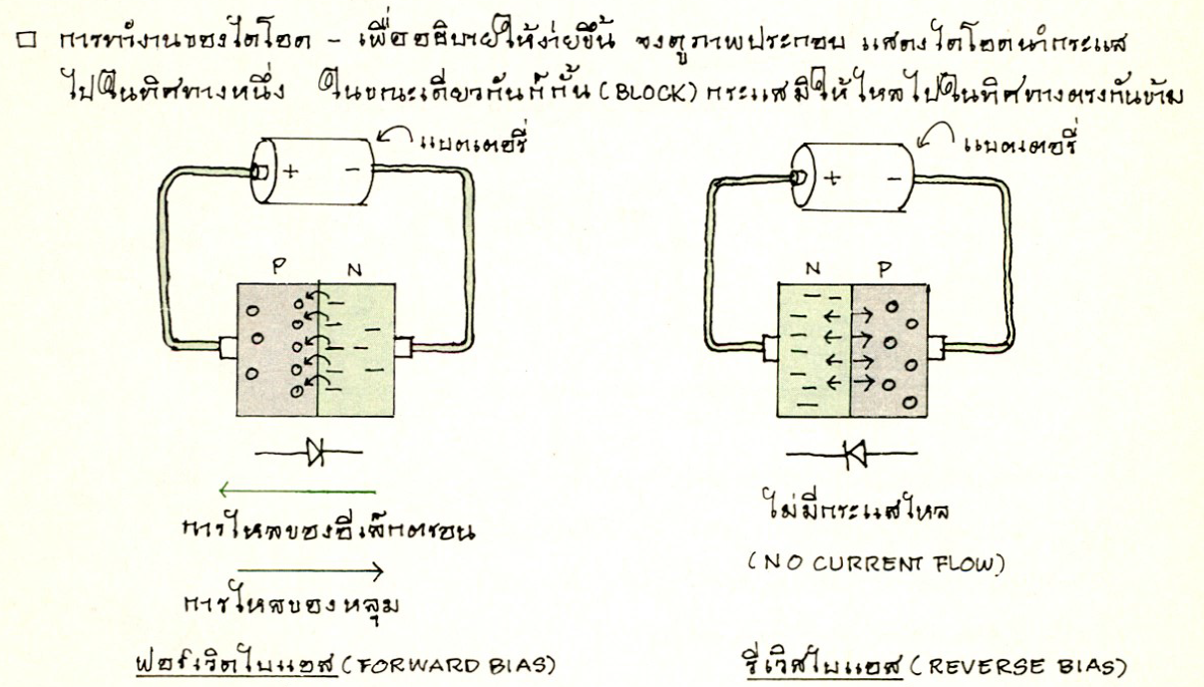
เหมือนมีฟองน้ำผุด จากด้านซ้ายไปขวา

Slide 35
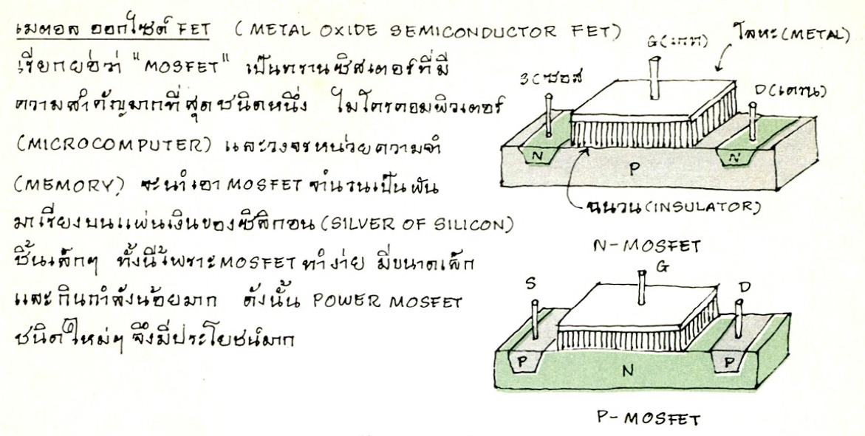

Slide 36
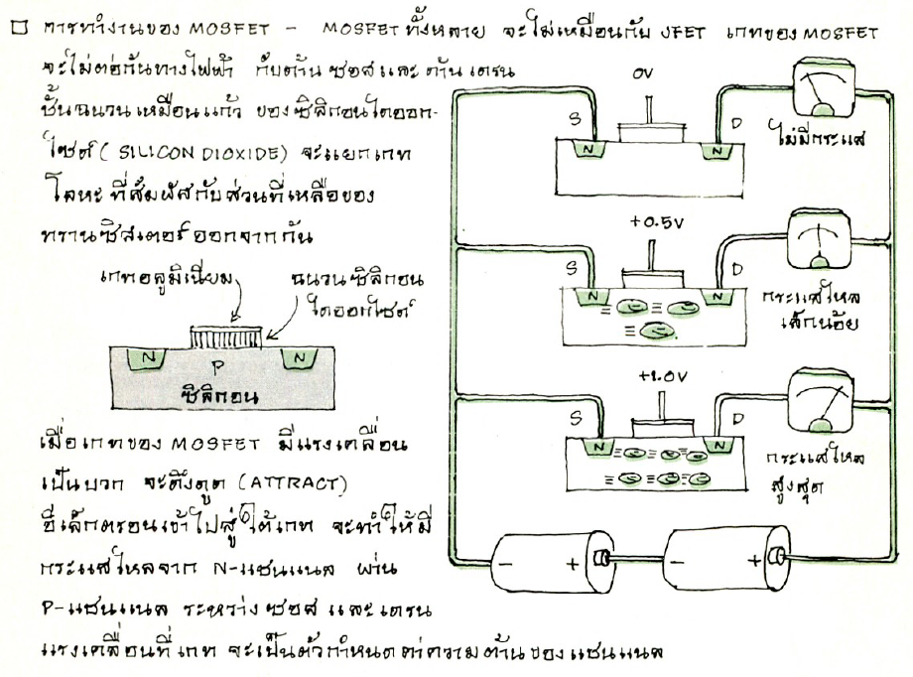
P-channel MOSFET ก็อธิบายในทำนองเดียวกัน แต่กลับกันคือ ให้แรงดันต่ำ (0V) ที่ Gate กระแสจะไหลจาก Source ไป Drain
แรงดันที่ gate จะดึง electron ไปใต้ gate ส่วน hole จะถูกผลักลงไปอยู่ด้านล่าง ทำให้บริเวณใต้ gate มีสภาพเป็น N-type silicon
https://www.youtube.com/watch?v=rkbjHNEKcRw

Slide 37
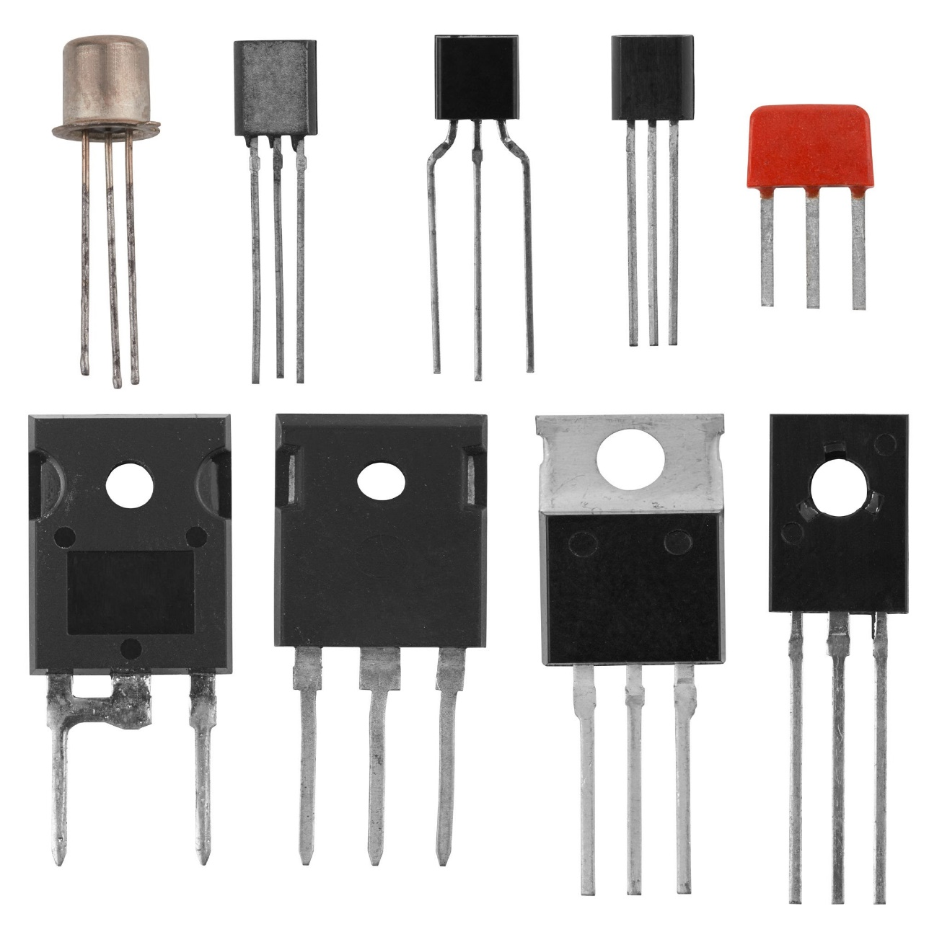
Transistors

Slide 38
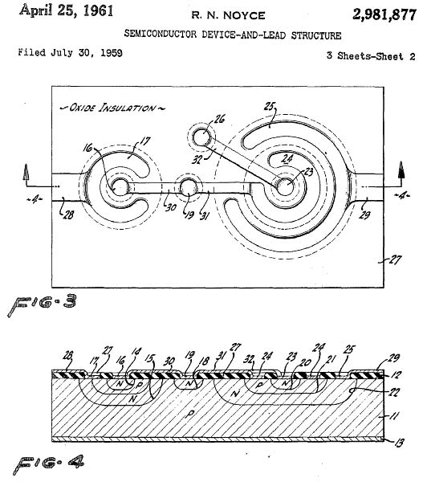
End 1978
Robert Noyce (the Founder of Intel)
เป็นผู้คิดค้น integrated circuit (IC) ไม่ต้องผลิต transistor เป็นตัว ๆ แล้วนำมาประกอบกันเป็นวงจร แต่เชื่อม transistor ให้เป็นวงจรในขั้นตอนการผลิตเลย
สิทธิบัตรร่วมกับ Jack Kilby (Texas Instrument)

Slide 39
https://www.youtube.com/watch?v=Q5paWn7bFg4

Slide 40
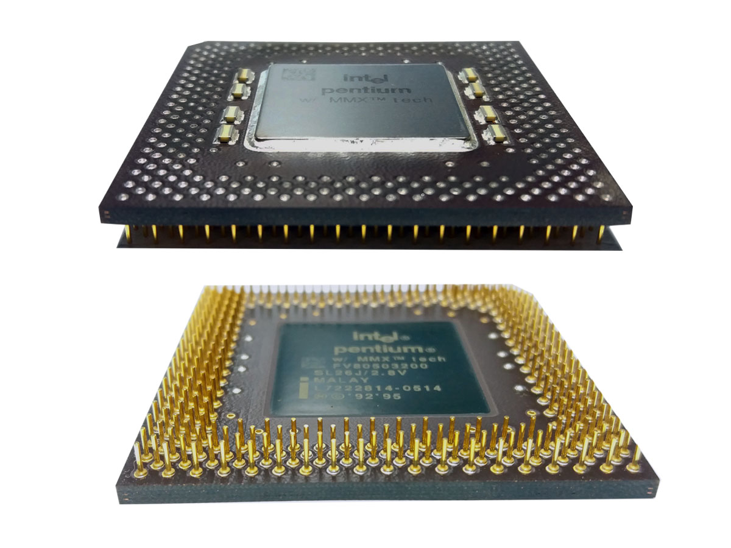
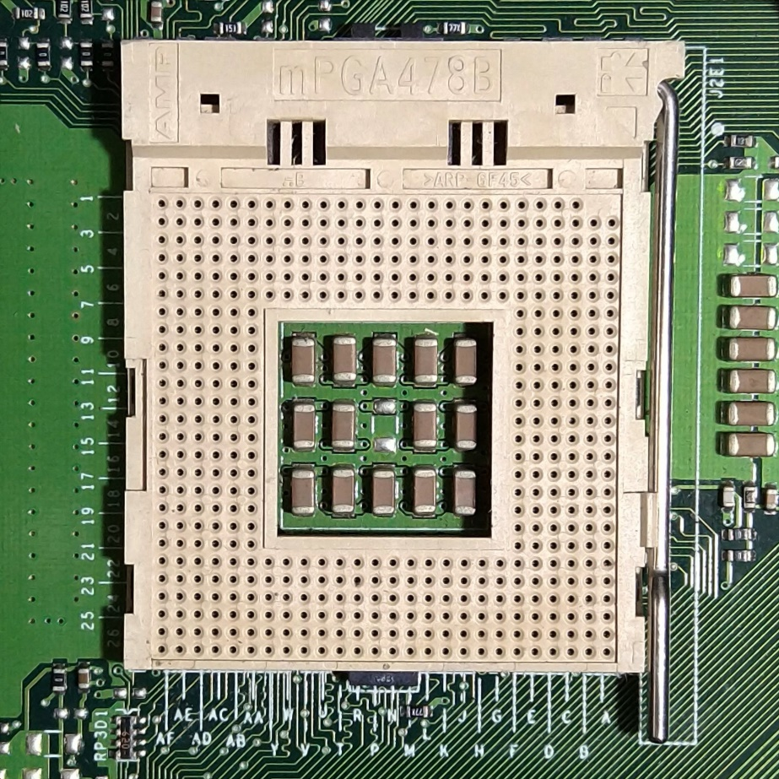
(CPU) Die
อยู่ในนี้
(CPU) Socket

Slide 41
Level of Integration
Small-scale integration (SSI)
Medium-scale integration (MSI)
Large-scale integration (LSI)
Very-large scale integration (VLSI)

Slide 42
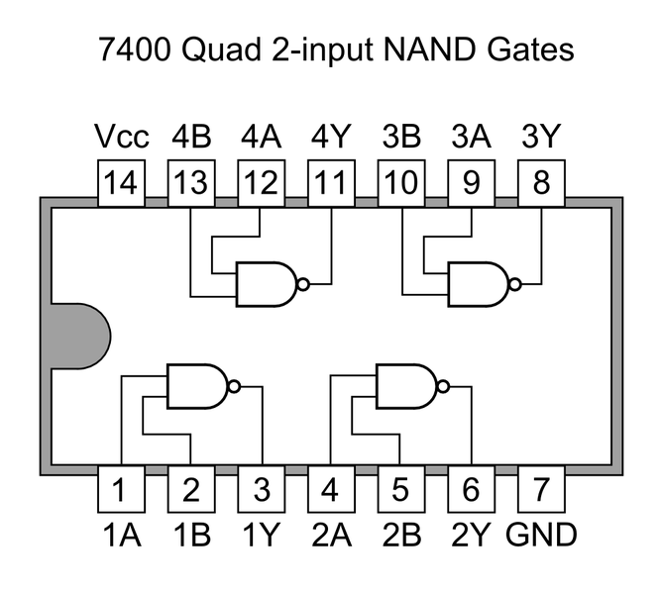
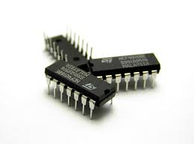
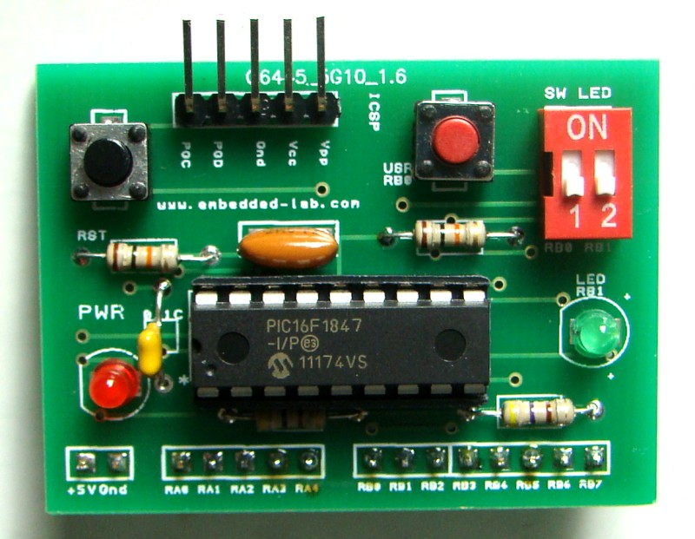
Small-Scale Integration (SSI) Medium-Scale Integration (MSI)
ประมาณ 3 cm

Slide 43
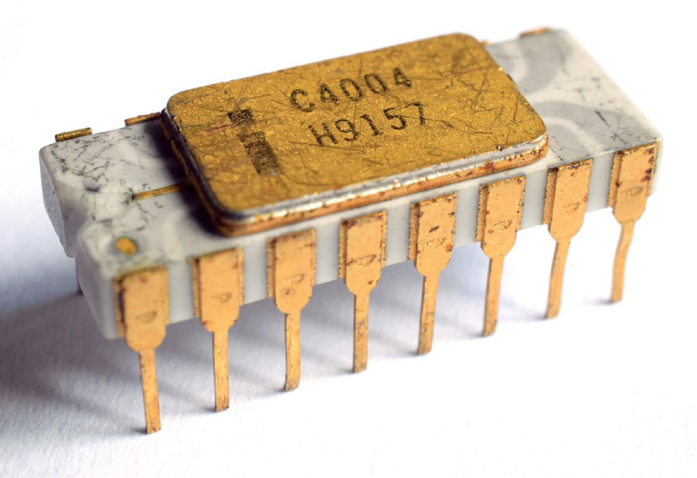
Large-Scale Integration (LSI)
Intel 4004

Slide 44
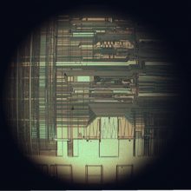
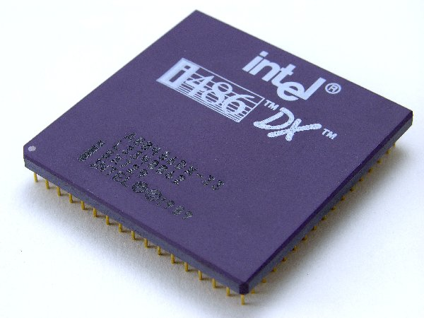
Very Large-Scale Integration (VLSI)

Slide 45
Ultra Large-Scale Integration

Slide 46
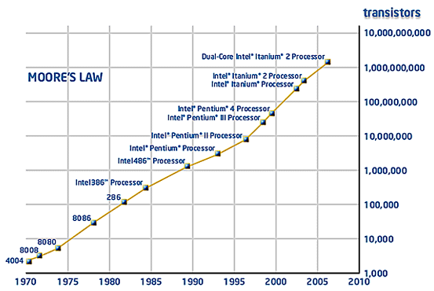
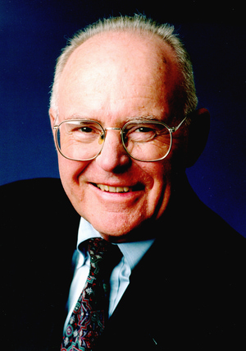
Gordon Moore (Intel)
The ‌M1‌ Max is equipped with 57 billion transistors and it is built on a 5-nanometer process. Intel doesn't disclose transistor count anymore. A typical atom is anywhere from 0.1 to 0.5 nanometers in diameter. DNA molecules are about 2.5 nanometers wide.

Slide 47
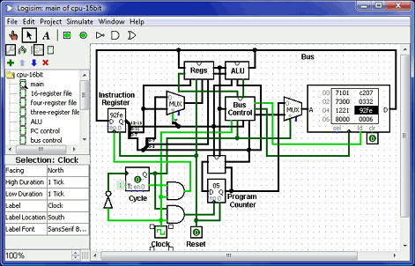
LogicSim
Windows
jre-8u351-windows-x64.exe logisim-win-2.7.1.jar
Mac
ติดตั้ง JRE 8
logisim-win-2.7.1.jar
http://www.cburch.com/logisim

Slide 48
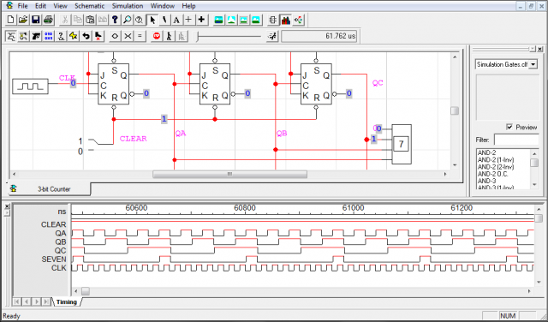
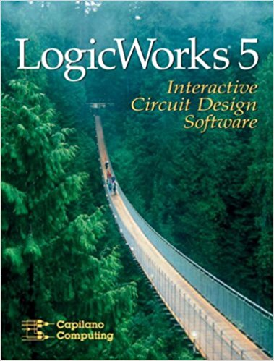
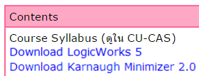
LogicWorks
อ่านคู่มือการใช้งานภาษาอังกฤษ
Windows: https://cache111.com/me/2301274/LogicWorks5.zip
Mac: https://mac.softpedia.com/get/Math-Scientific/LogicWorks.shtml

Slide 49
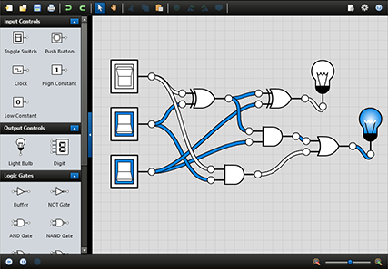
LogicLy
https://logic.ly

Slide 50
CircuitVerse
https://circuitverse.org

